Slide 1
Wer zahlt Steuern?
Steuereinnahmen 2020
 | In Mrd. €
Lohnsteuer | 29,6 | Arbeitnehmer, Pensionisten
Einkommensteuer | 3,8 | Selbstständige (Gewerbetr.)
Körperschaftsteuer | 9,5 | Aktiengesellschaften, GesmbH
Kapitalertragsteuern | 3,5 | Sparer, Dividenden aus Aktien
Umsatzsteuer | 31,2 | Konsumenten
Verbrauchsteuern | 6,9 | Tabak, Mineralölsteuer
Verkehrssteuern | 7,3 | z. B. Kfz-Steuer
Sonstige | 0,9
 | 92,7

Slide 2
Lohnsteuertarif ab dem Jahr 2021 nach steuerpflichtigem
Jahreseinkommen in €
55 %
50 %
48 %
Einkommen ab 1 Mio. €
(auf 5 Jahre begrenzt)
42 %
Einkommen
ab 90.000 - 1 Mio. €
35 %
Einkommen
ab 60.000 - 90.000 €
ab 2022
40 %
25 %
ab 2022
30 %
Einkommen
ab 31.000 - 60.000 €
ab 2021
20 %
Einkommen
ab 18.000 - 31.000 €
Einkommen
ab 11.000 - 18.000 €
Negativsteuer (Steuergutschrift) für Geringverdiener und Pensionisten

Slide 3
Kalte Progression
Ist jene Steuermehrbelastung, die dann eintritt, wenn bei einem progressiven Steuertarif dessen Eckwerte nicht mit der Inflation angepasst werden.
Einkommenserhöhungen in Höhe der Inflationsrate führen in diesem Fall zu einer Erhöhung der Steuerlast bzw. des durchschnittlichen Steuersatzes, obwohl das Realeinkommen und damit die wirtschaftliche Leistungsfähigkeit der ArbeitnehmerIn nicht gestiegen ist.
Insbesondere tritt das Problem durch das Hineinwachsen in eine höhere Steuerstufe auf.

Slide 4
Ausgleich der kalten Progression
Kalte Progression seit Steuerreform 2016 kumuliert, in Mio. €
Quelle: Friedrich Schneider Uni Linz, Peter Laukoter (2018)

Slide 5
Wesentliche Inhaltspunkte der neuen Steuerreformpläne der derzeitigen Bundesregierung (Jänner 2020)
 |  | Entlastung
1. | Tarifsenkung für Lohn- und Einkommensteuer nicht schon 2020, sondern erst 2021 und 2022 1. Schritt 2021 Absenkung 25 auf 20% 2. Schritt 2022 Absenkung 35 auf 30% und Absenkung 42 auf 40% | Lohnsteuer 3,51 Mrd. € | Einkommensteuer 0,39 Mrd. €
2. | Senkung der Körperschaftsteuer in zwei Schritten von 25 % auf 23 % → 2022 23 % auf 21 % → 2023 | 1,6 Mrd. €
3. | Begünstigung Gewinnbeteiligung/Jahr | 0,1 Mrd. €
4. | Gewinnfreibetrag wird von 30.000 € auf 100.000 € erhöht
5. | Kapitalertragsteuerbefreiung für ökologische Investitionen (KESt) sowie Aktiengewinne
6. | Abschreibungsmöglichkeit für geringwertige Wirtschaftsgüter von 800 € auf 1.000 € erhöht
7. | Private Altersvorsorge soll stärker gefördert werden
8. | Neukodifikation EstG. Vereinfachung Lohnverrechnung - keine Details? Was heißt das für AN?

Slide 6
ArbeitnehmerInnen zahlen 80% der Steuern bzw. 90% der kalten Progression, bekommen aber nur 60% der Entlastung
ArbeitnehmerInnen PensionistInnen |  | Unternehmenssektor
3,51 | Tarifsenkung | 0,39
0,05 | Begünstigung Gewinnbeteiligung /Jahr | 0,05
 |  | -
-
- | Senkung der Körperschaftsteuer | 1,6
- | Gewinnfreibetrag | 0,1
- | KESt-Befreiung für Aktiengewinne | 0,3
- | Weitere Maßnahmen | 0,02
3,56 Mrd. € (rd. 59%) | Gesamt 6,02 Mrd. € | 2,46 Mrd. € (rd. 41%)

Slide 7
Verteilung der Kapitalgesellschaften und Körperschaftsteuer
Quelle: A&W, 09/2018

Slide 8
Ideologie und Fakten
Argumente der Befürworter einer
KöSt.-Senkung
1988 Senkung der Körperschaftsteuer -
KöSt.-Steueraufkommen steigt stark an
2004/05 Senkung der Körperschaftsteuer unter KH Grasser -
KöSt.-Steueraufkommen steigt an
Schlussfolgerung: Senken wir die Körperschaftsteuer auf Null,
vielleicht explodieren dann die Steuereinnahmen

Slide 9
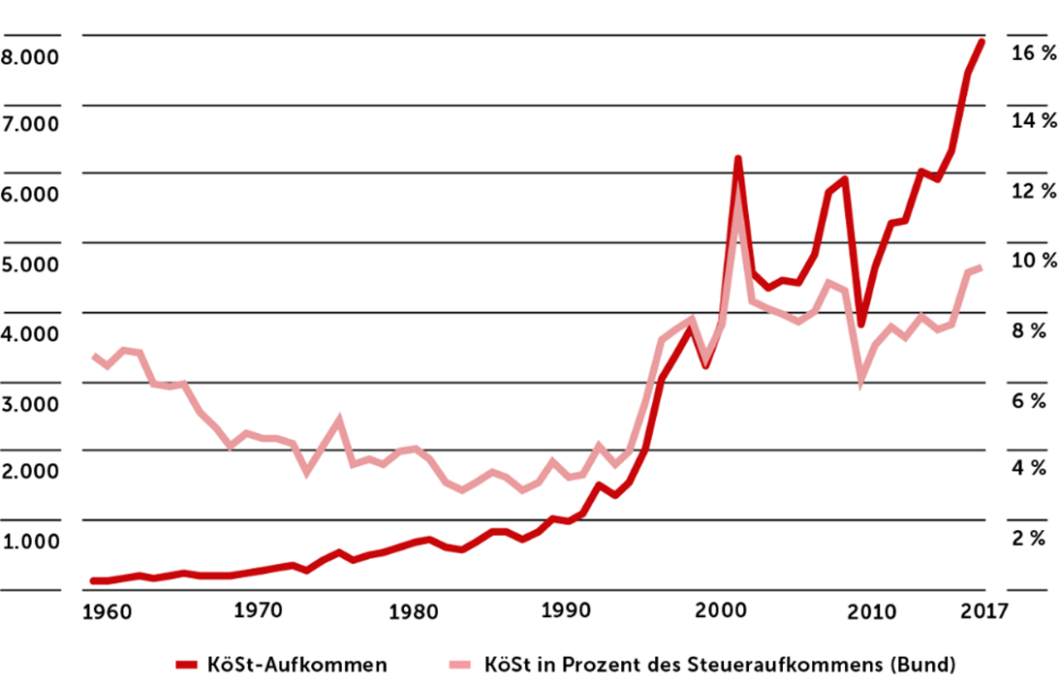
Das Aufkommen der Körperschaftsteuer
In Mio. €
In % der Bundessteuern
Quelle. Agenda Austria

Slide 10
Steuereinnahmen
 |  | 1990 | 1995 | 2000 | 2005 | 2010 | 2015 | 2020
Steuereinnahmen | in Mio. € | 30.917 | 37.876 | 50.387 | 57.156 | 65.492 | 82.427 | 92.700
Lohnsteuer |  | 7.666 | ^{*1)} 10.917 | 14.468 | 18.092 | 20.433 | 27.272 | 29.600
Einkommensteuer |  | 2.456 | 2.180 | 2.818 | 2.525 | 2.668 | 3.617 | 3.800
Körperschaftsteuer |  | 1.002 | 2.041 | ^{*2)} 3.865 | ^{*3)} 4.833 | 4.633 | 6.320 | 9.500
KöSt. und ESt. in % Steuereinnahmen | in % | 11,2 | 11,1 | 13,3 | 12,9 | 11,1 | 12,1 | 14,3
KöSt. in % Steuereinnahmen |  | 3,2 | 5,4 | 7,7 | 8,5 | 7,1 | 7,7 | ^{*4)} 10,2
Lohnsteuer in % Steuereinnahmen |  | 24,8 | 28,8 | 28,7 | 31,7 | 31,2 | 33,1 | 31,9

Slide 11
Gründe für den Anstieg der KöSt. von 1990 - 2020
*1) | Durch die Steuerreform 1988 wird die Tendenz zur Bildung von Kapitalgesellschaften gefördert, da der Gewerbeertrag bei Kapitalgesellschaften zuvor höher besteuert war, als bei Einzelpersonen. Daher wurde nun die Kapitalgesellschaft spürbar geringer besteuert als Personengesellschaften. Die Senkung der KöSt. führte dazu, dass Österreich nur noch halb so hohen Steuersatz wie Deutschland hat. Ab 1.1.1992 OeNB, sowie ehemals staatliche Monopolbetriebe wurden KöSt.-pflichtig.
*2) | Kurzfristiger Sondereffekt 2001 - Sonder-Vorauszahlungen bei KöSt. und ESt. („Null-Defizit“)
*3) | Steuerreform 2004/05: Senkung der KöSt. von 34% auf 25% sowie die Einführung der Gruppenbesteuerung verstärken zusätzlich den Trend zu Kapitalgesellschaften. KöSt.-Aufkommen steigt, jedoch die ESt. stagniert.
*4) | Anstieg in den letzten Jahren ist durch die ausgezeichnete Gewinnentwicklung geprägt.

Slide 12
Warum jetzt keine Körperschaftsteuersenkung?
Zahl der Betriebsansiedlungen erreicht gerade Rekordwerte.
Kosten von 2 Mrd. € wären besser investiert für Zukunftsinvestitionen, Aus- und Weiterbildung, Bekämpfung der Arbeitslosigkeit, soziale Sicherheit.
Von der KöSt-Senkung profitieren nur wenige.
Das mehr an Gewinnen durch die KöSt.-Senkung ist nicht an eine positive Investitionstätigkeit in Österreich gebunden.
Das Geld kann genauso so gut für Gewinnausschüttungen, Finanzinvestitionen verwendet werden.
Mitnahmeeffekte sind groß.
KöSt-Zahler leiden nicht unter der „kalten Progression“.

Slide 13
Verteilung der Kapitalgesellschaften und Körperschaftsteuer
Quelle: A&W, 09/2018

Slide 14
Senkung der Körperschaftsteuer ist die ineffizienteste Investitionsförderung
BIP-Zuwachs für 1 Euro eingesetzte Steuer-Mindereinnahmen
Quelle: IHS-Simulation im Auftrag der AK (2018)

Slide 15
Wird das Mehr an Gewinnen, durch eine Senkung der Körperschaftssteuer wieder investiert ?
Leider nicht.
Die Ausschüttungsquote, die geplanten Ausschüttungen im Verhältnis zu den Gewinnen liegt bei über 75 Prozent.
Das heißt: Drei Viertel der erwirtschafteten Gewinne werden an die Eigentümer abgeliefert.
Wie sieht das im Verhältnis zu den Löhnen und Gehältern?
Die Eigentümer bekommen fast 40 Prozent gemessen an der Lohn- und Gehaltssumme an Dividenden ausbezahlt.

Slide 16
Erfahrungen mit der US-Steuerreform („Tax Cuts and Job Act“)
Gesamtkosten der US-Steuerreform lag bei 1,5 Billionen US-Dollar.
Trauriges Ergebnis 2018: Großteil des Geldes ging in Aktienrückkäufe von über 1 Billion US-Dollar.
Falsche Verwendung vom Geld aus der Steuerreform, statt für mehr Investitionen oder höhere Löhne, kaufen die US-Firmen mit dem Erlös aus der Steuerreform vor allem eigene Aktien zurück. Das ist ein Plus von Aktienrückkäufen von 91 Prozent gegenüber dem Vorjahr.
Führend dabei sind die Sektoren Gebrauchsgüter, Grundstoffe, Technologie und Finanzen.
Die US-Steuerreform vom 22.12.2017 sah im Unternehmerbereich eine Senkung der Körperschaftsteuer von 35 % auf 21%.
Im Bereich der Einkommensteuer:
Senkung des Spitzensteuersatzes von 39,6% auf 37%.
Nur zur Erinnerung: Ein Teil der Reform war auch die Abschaffung des Affordable Care Act („Obamacare“): dies brachte dem Staat Einsparungen von 300 Mrd. Dollar, wodurch die Zahl der nichtversicherten Personen um etwa 13 Mio. Menschen anstieg.
Quelle: Deutsche Bank, 25.02.2019

Slide 17
Hauptmerkmale der Körperschaftsteuerstatistik 2004 bis 2014
 | 2004 | 2014 | Veränderung In %
Veranlagungsfälle | 102.919 | 138.923 | + 34,0 %
 | in Mio. €
Zu versteuerndes Einkommen (Gewinn) | 15.269 | 28.586 | + 87,2 %
Körperschaftsteuern | 5.294 | 7.256 | + 37,0 %
Folgen der Steuerreform von KH Grasser
Senkung der KöSt. von 34% auf 25%
+ Gruppenbesteuerung
Obwohl Gewinne um 87% steigen, steigt die KöSt. nur um 37%

Slide 18
Effektive Unternehmensbesteuerung
Der nominelle Steuersatz liegt in Österreich bei 25 Prozent.
Der tatsächliche Steuersatz liegt darunter, weil durch bilanzpolitische Maßnahmen (Rückstellungsbildungen, Ausnützen von Bewertungsspielräumen) und vor allem konzernpolitische Maßnahmen (Verrechnungspreisgestaltung, marken- und Lizenzrecht, Ausnutzung von Steueroasen etc.) wird bereits im Vorfeld der im Inland zu versteuernde Gewinn gedrückt.
Der effektive Steuersatz liegt bei 20,6 Prozent im Jahr 2017.
Quelle: Unternehmensradar,
2018, AK-Wien

Slide 19
Ist der ÖGB gegen Unternehmerförderung?
Die Förderung von unternehmerischem Handeln ist dann sinnvoll, wenn in Österreich investiert oder geforscht wird, die Beschäftigung ausgeweitet wird, Aufwendungen für die Ausbildung der ArbeitnehmerInnen geleistet werden.
Also es dadurch zu einer besseren Beschäftigungslage und zu einer Absicherung des Standortes kommt.
Es ist fraglich, ob eine Köst-Senkung auch tatsächlich zu Investitionen im Inland führen, oder ob diese Beiträge in Form höherer Gewinnausschüttungen ins Ausland fließen.

